Slide 1
Министерство образования московской области ГОУСПО МО «Чеховский механико-технологический техникум молочной промышленности» Токарно-револьверный станок мод. 1П365 Дисциплина: Процессы формообразования и инструменты Выполнил: студент группы 22-м макаревич п Преподаватель: Дроздовская Т.В. 2013 год

Slide 2
ТОКАРНО-РЕВОЛЬВЕРНЫЙ СТАНОК
Токарно-револьверный станок применяется для обработки заготовок или деталей из калиброванного прутка.
На станке производятся следующие виды токарной обработки: обточка, расточка, подрезка, проточка и расточка канавок, сверление, зенкерование, развёртывание, фасонное точение, обработка резьб метчиками, плашками и резцами.
Название «револьверный» происходит от способа закрепления режущих инструментов в барабане. При этом инструмент (как правило) крепится в держателе (блок), который непосредственно устанавливается в револьверную голову. Различают статические блоки для не вращающегося инструмента (сверло так же может выступать в качестве статического инструмента, в некоторых случаях) и приводные блоки. Приводные блоки позволяют существенно расширить возможности станка: с их помощью осуществлять сверление отверстий не соосных с осью детали, нарезание резьбы и даже фрезерование. Однако не все револьверные станки имеют возможность использования приводных блоков. Существует два основных типа блоков: VDI, фиксируемые в револьвере сухарем, и BMT, которые крепятся болтами.

Slide 3
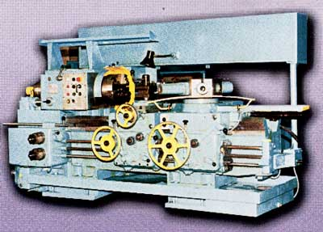
Станок 1П365
Станок 1П365 предназначен для обработки инструментами из твердых сплавов и быстрорежущей стали деталей из штучных заготовок (поковок, штамповок, отливок и т. п.) диаметром до 500 мм и из прутка диаметром до 80 мм, изготовление которых требует выполнения ряда последовательных переходов: обтачивания, сверления, растачивания, развертывания, нарезания резьбы и др. Станок модели 1П365 рассчитан на применение в условиях серийного производства.

Slide 4
Структура токарно-револьверных станков
Отличительной чертой структуры токарно-револьверных станков есть присутствие поворотной, изредка линейно перемещаемой револьверной головки, в которой находятся нужные для обработки комплекты инструментов в необходимой последовательности. В таких станках, обычно, нет задней бабки.
Местонахождение оси поворота револьверной головки 4 определяет компоновку токарно-револьверных станков: с горизонтальной осью и вертикальной осью револьверной головки.
Суппорты, которые сообщают инструменту движение подачи 3 и 5 передвигаются по направляющим 6 станины, шпиндельная бабка 2 крепится на станине 7. Поддон 10 используется для сбора стружки. Рукоятки управления находятся на фартуках 8, 9. 1 — коробка подач; 2 — шпиндельная бабка; 3 — поперечный суппорт; 4 — револьверная головка; 5— продольный суппорт; 6 — направляющая; 7— станина; 8, 9 — фартуки поперечного и продольного суппортов; 10 — поддон; 11 — упор.

Slide 5
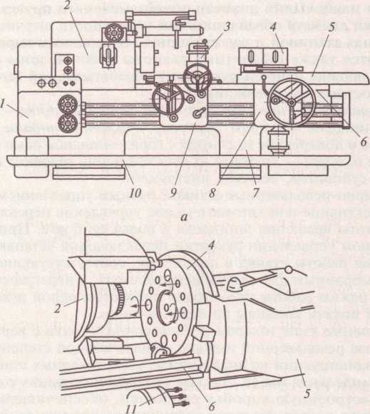

Slide 6
Токарные работы – основные инструменты
Основными инструментами при токарных работах являются резцы. В зависимости от характера металлообработки резцы бывают черновые и чистовые. Геометрические параметры режущей части этих резцов таковы, что они приспособлены к контакту с большой и малой площадью сечения срезаемого слоя, что часто определяется оптимальными для данной вязкости обрабатываемого материала. По форме и расположению лезвия, относительно стержня, резцы подразделяют на прямые (рис. 1, а), отогнутые (рис.1, б), и оттянутые (рис.1, в). У оттянутых резцов ширина лезвия обычно меньше ширины крепежной части. Лезвие может располагаться симметрично
В процессе механообработки резцы движутся в разных направлениях. По направлению движения подачи резцы разделяют на правые и левые. У правых резцов главная режущая кромка находится со стороны большого пальца правой руки, если наложить ее на резец сверху (рис.1.2, а). В рабочем движении такие резцы перемещаются справа налево (от задней бабки к передней). У левых резцов при аналогичном наложении левой руки главная режущая кромка также находится со стороны большого пальца (рис.1, б). Такие резцы в движении подачи перемещаются слева направо. По назначению токарные резцы разделяют на проходные, расточные, подрезные, отрезные, фасонные, резьбовые и канавочные.

Slide 7
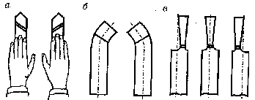

Slide 8
Основные параметры
Главными параметрами токарно-револьверных станков есть максимальный диаметр обрабатываемого прутка и максимальный диаметр обрабатываемой плоскости штучной заготовки над суппортом и над станиной. К основным параметрам включают также габаритные размеры рабочей зоны станка, которые определяют максимальную длину обрабатываемой детали, и скоростные характеристики.
Главное движение
Главное движение в токарно-револьверном станке — движения подачи: поперечное и продольное (в станках с горизонтальной осью револьверной головки — круговое за счет вращения головки) передвижение суппортов, которые несут инструмент; движение шпинделя, который несет заготовку.
Токарно-револьверные станки с ручным управлением имеют автоматическое или преселективное управление переключением частоты подач суппорта и движения шпинделя. При преселективном управлении рукоятки переключения настраивают во время работы станка в положения, которые соответствуют режимам, выбранным для следующего перехода, а переключение на новый режим работы осуществляется поворотом одной рукоятки в момент подачи команды на переключение.

Slide 9
Основные узлы
Основные узлы токарно-револьверного станка с вертикальной осью револьверной головки в главной степени такие же по конструкции как узлы токарных станков.
Шпиндельная бабка станков больших и средних размеров имеет встроенную коробку скоростей, которая обеспечивает в сравнении с таким же узлом токарного станка малый диапазон регулирования и малое число ступеней частоты вращения шпинделя. В шпиндельной бабке станков небольшого размера устанавливается только шпиндель. Частота вращения шпинделя настраивается с помощью редуктора, который устанавливается в основании станка и связанного со шпинделем ременной передачей.
Коробка подач 1 по структуре проще коробки подач токарно-винторезных станков, так как токарно-револьверные станки обладают меньшим диапазоном настройки частоты вращения и меньшим числом ступеней подач. Помимо этого, в коробке подач нет элементов, которые требуются для нарезания резьбы резцом с помощью ходового винта.
Токарно-револьверный станок с ручным управлением считается универсальным станком. На таком станке можно производить детали из прутка и из штучных заготовок, которые закрепляются в патроне. Станок оборудуется гидравлическим приводом для зажима и подачи прутка в цанговом патроне (с допуском прутка ±1 мм). Зажим штучных заготовок осуществляется с помощью прилагаемого к станку специального патрона.

Slide 10
Технические характеристики:
Станки модели 1п365 предназначены для обработки стальных и чугунных заготовок, закрепленных в патроне.
Наибольший диаметр обрабатываемого прутка , мм 80 Наибольший диаметр изделия , устанавливаемого над станиной , мм 500 Наибольший диаметр изделия , устанавливаемого над суппортом , мм 320 Наименьшее и наибольшее расстояние от торца шпинделя до грани револьверной головки , мм 275 – 1000 Число скоростей шпинделя 12 Наибольший продольный ход револьверной головки и поперечного суппорта , мм 725 Пределы чисел оборотов шпинделя в минуту 34 – 1500 Число продольных и поперечных подач 11 Пределы продольных подач револьверной головки и поперечного суппорта , мм/об 0,045 – 1,35 Пределы поперечных подач поперечного суппорта , мм/об 0,09 – 2,7 Мощность главного электродвигателя , кВт 14 Габариты станка , мм 3320 x 1565 x 1755 Вес станка , кг 3400

Slide 11
Правила ухода за токарным станком
Чистка станка. Ежедневно, по окончании смены, станок нужно очистить от стружки, а направляющие станины и суппорта— от эмульсии и грязи, протереть насухо концами и смазать тонким слоем смазки.
Конические отверстия шпинделя передней бабки и пиноли задней бабки перед закреплением в них инструмента или центра нужно тщательно очистить от грязи. Эти отверстия всегда должны быть чистыми и не иметь вмятин и забоин. От их исправного состояния зависит точность работы станка.
Смазка станка. Важнейшее правило ухода за станком— своевременная смазка всех трущихся частей станка.
Уход за приводными ремнями. Необходимо постоянно следить, чтобы на приводные ремни не попадали смазочные материалы: засаленный ремень начинает проскальзывать по шкиву, плохо тянет и быстро срабатывается. Натяжение ремня не должно быть слишком тугим или слишком свободным. В первом случае будут сильно изнашиваться и нагреваться подшипники, во втором случае ремень будет проскальзывать.
Особое внимание необходимо уделять правильности установки и действия ограждений и предохранительных приспособлений у движущихся и вращающихся частей станка. Их следует всегда содержать в исправности и не снимать во время работы станка.

